Slide 1
运营平台与精益平台融合方案
新疆移动市场部 | 数智化部
2026年6月
2026年5月
2026年6月

Slide 2
汇报目录
01
背景目标
02
精益现状
03
技术路线
04
人员角色
05
短期集成
06
中期融合
07
双轨并行
08
数据迁移
09
风险保障
10
总结路线

Slide 3
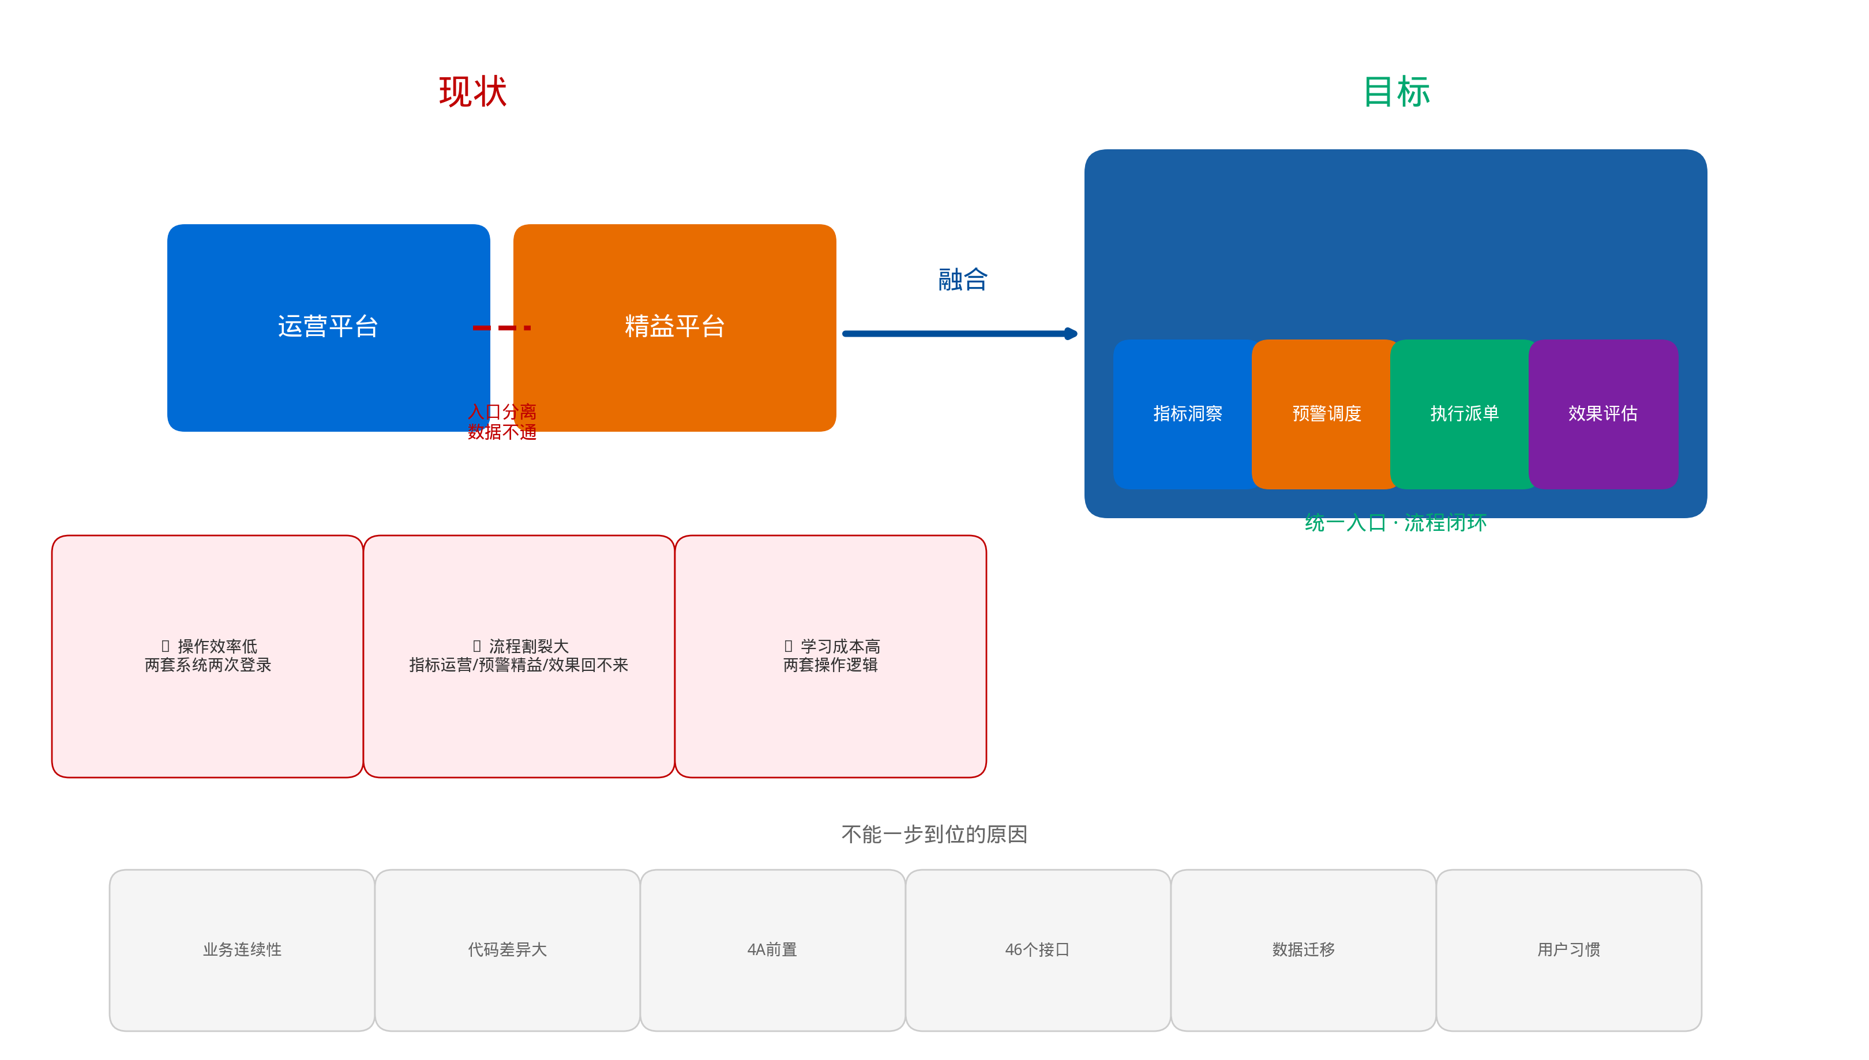
为什么要融合？目标是什么？
核心目标：统一入口、流程闭环、对齐集团规范。不能一步到位：6大原因

Slide 4
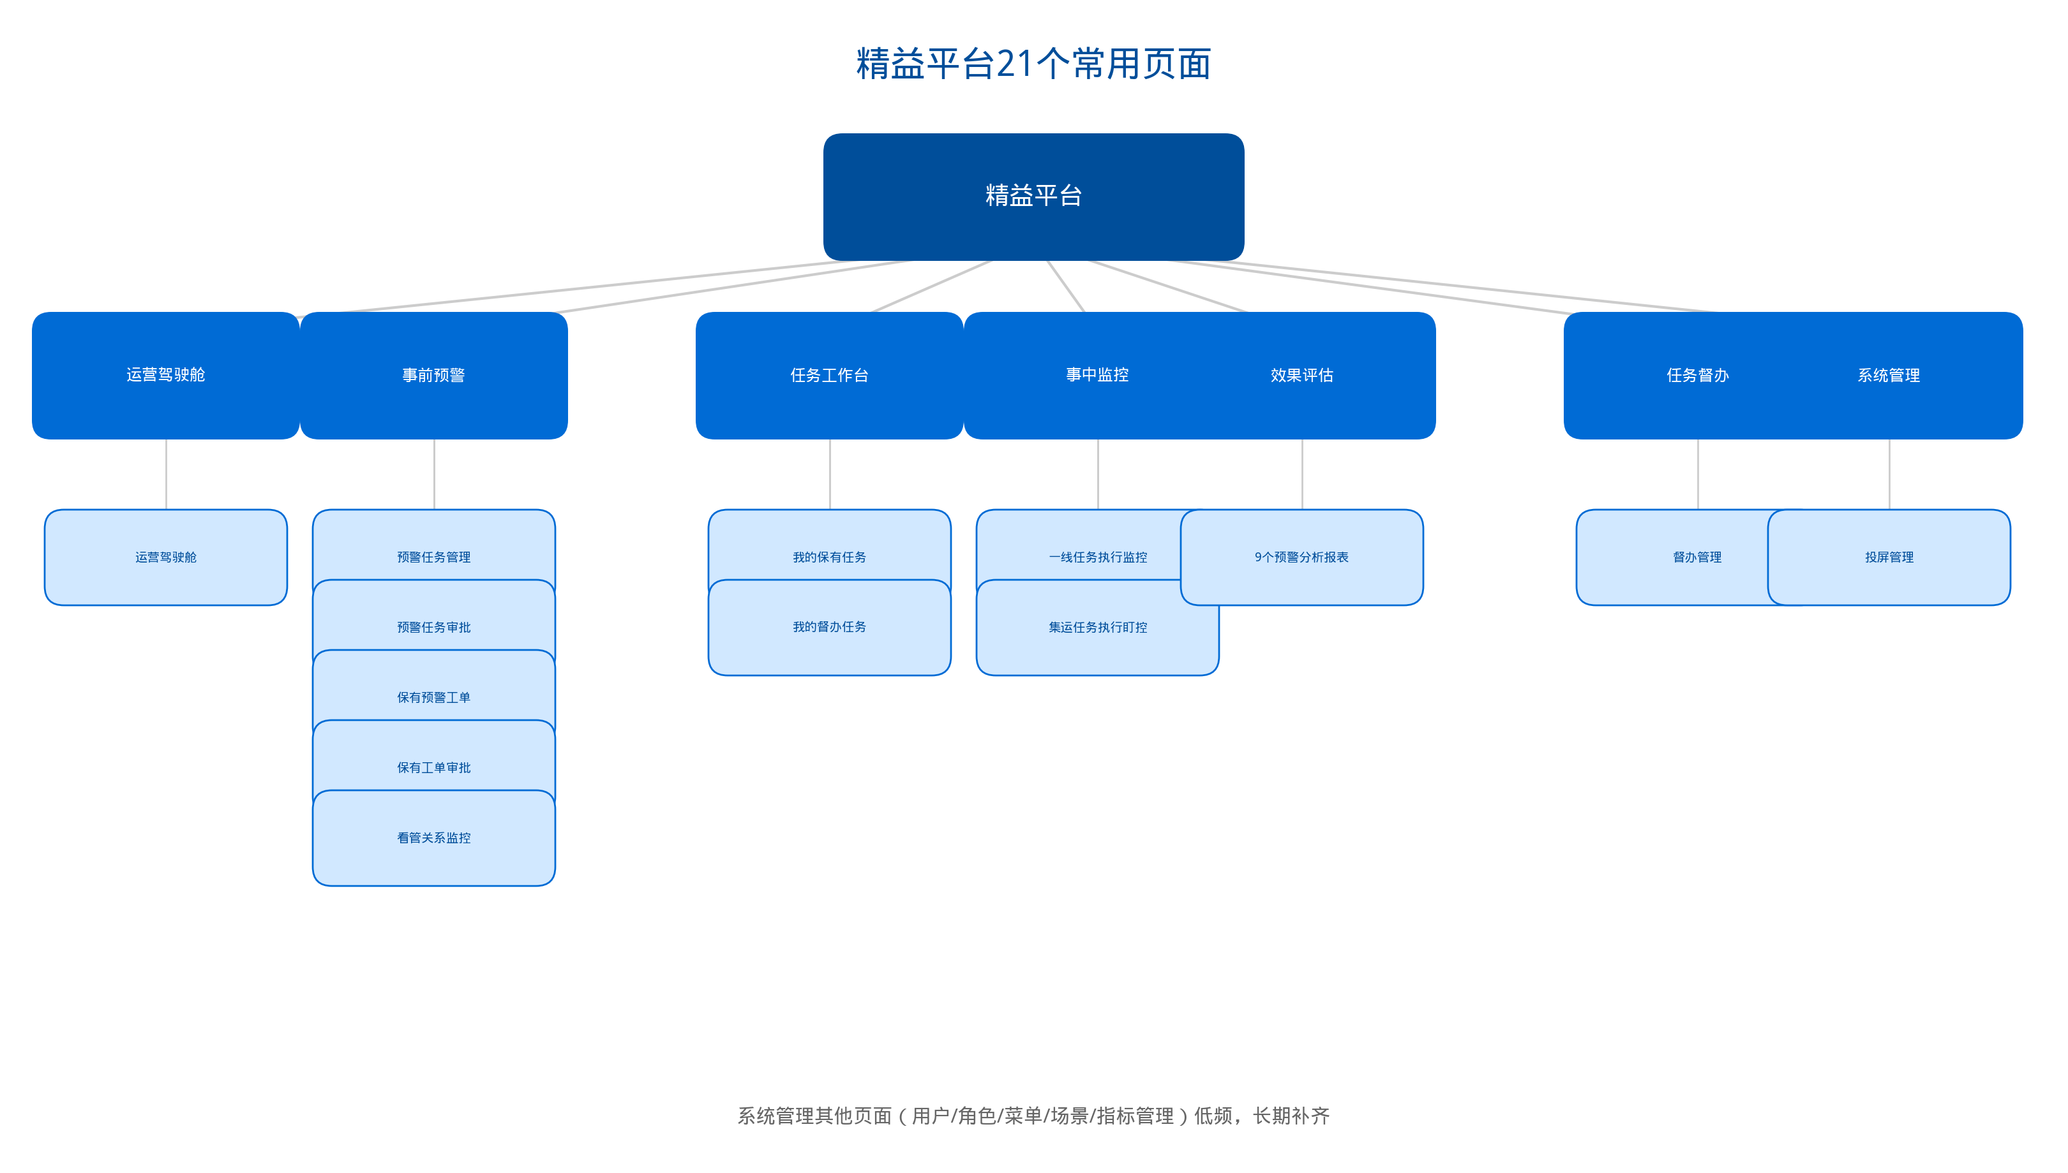
精益平台21个常用页面
7个一级模块，21个常用页面，按一级→二级→三级组织

Slide 5
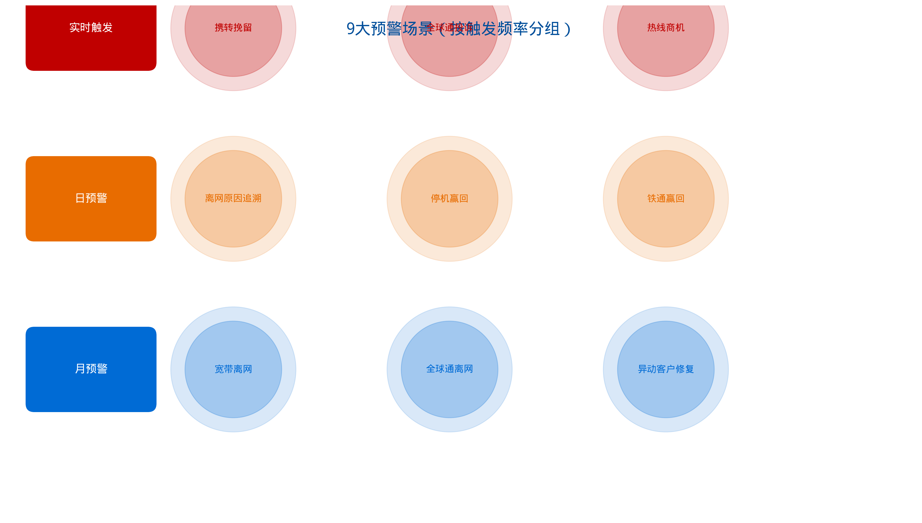
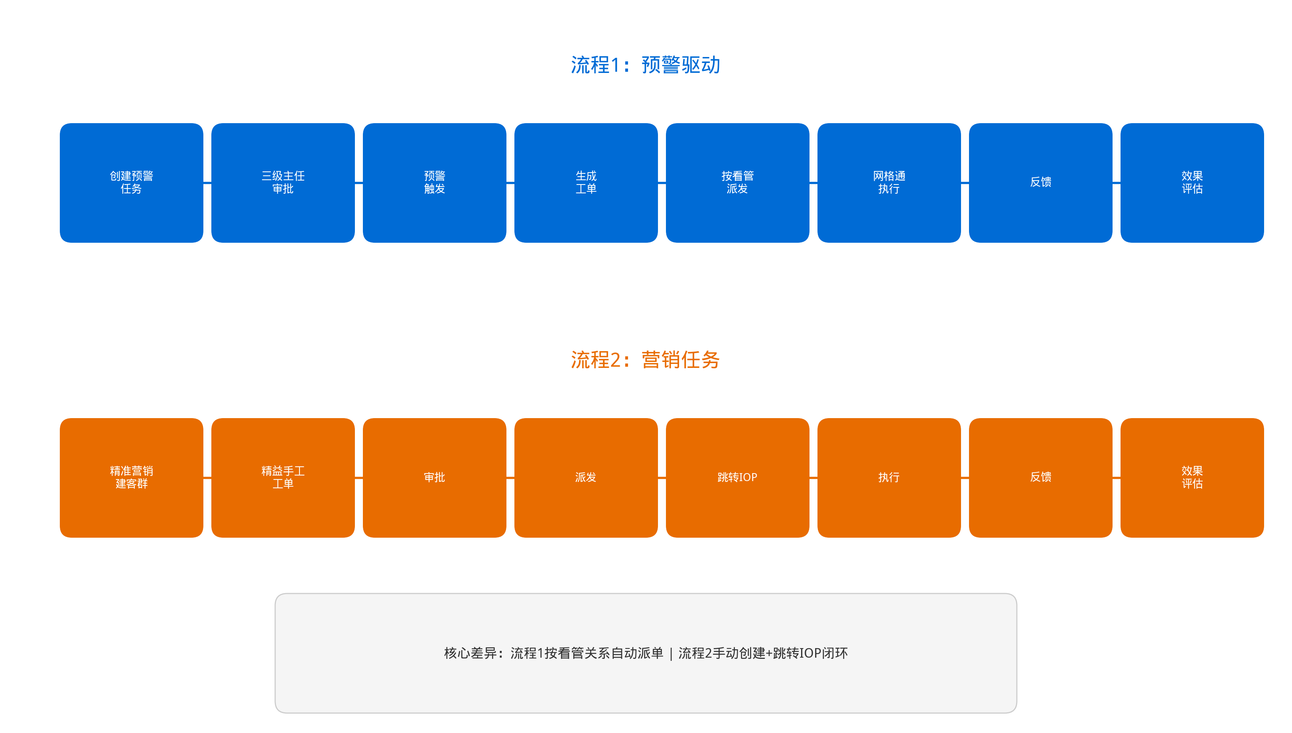
9大预警场景与两套核心流程
按触发频率分3组：实时3个+日预警3个+月预警3个；流程1预警驱动+流程2营销任务

Slide 6
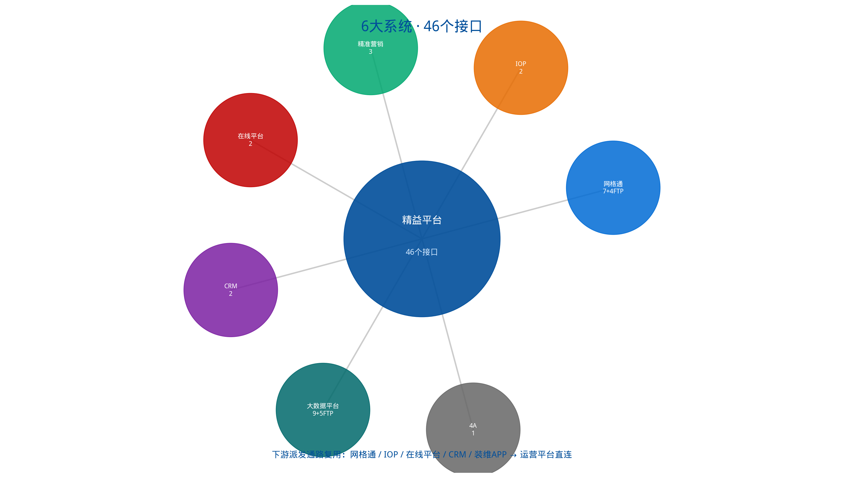
6大系统、46个接口
精益平台与6大外部系统对接，下游5条派发通路复用协议由运营平台直连

Slide 7
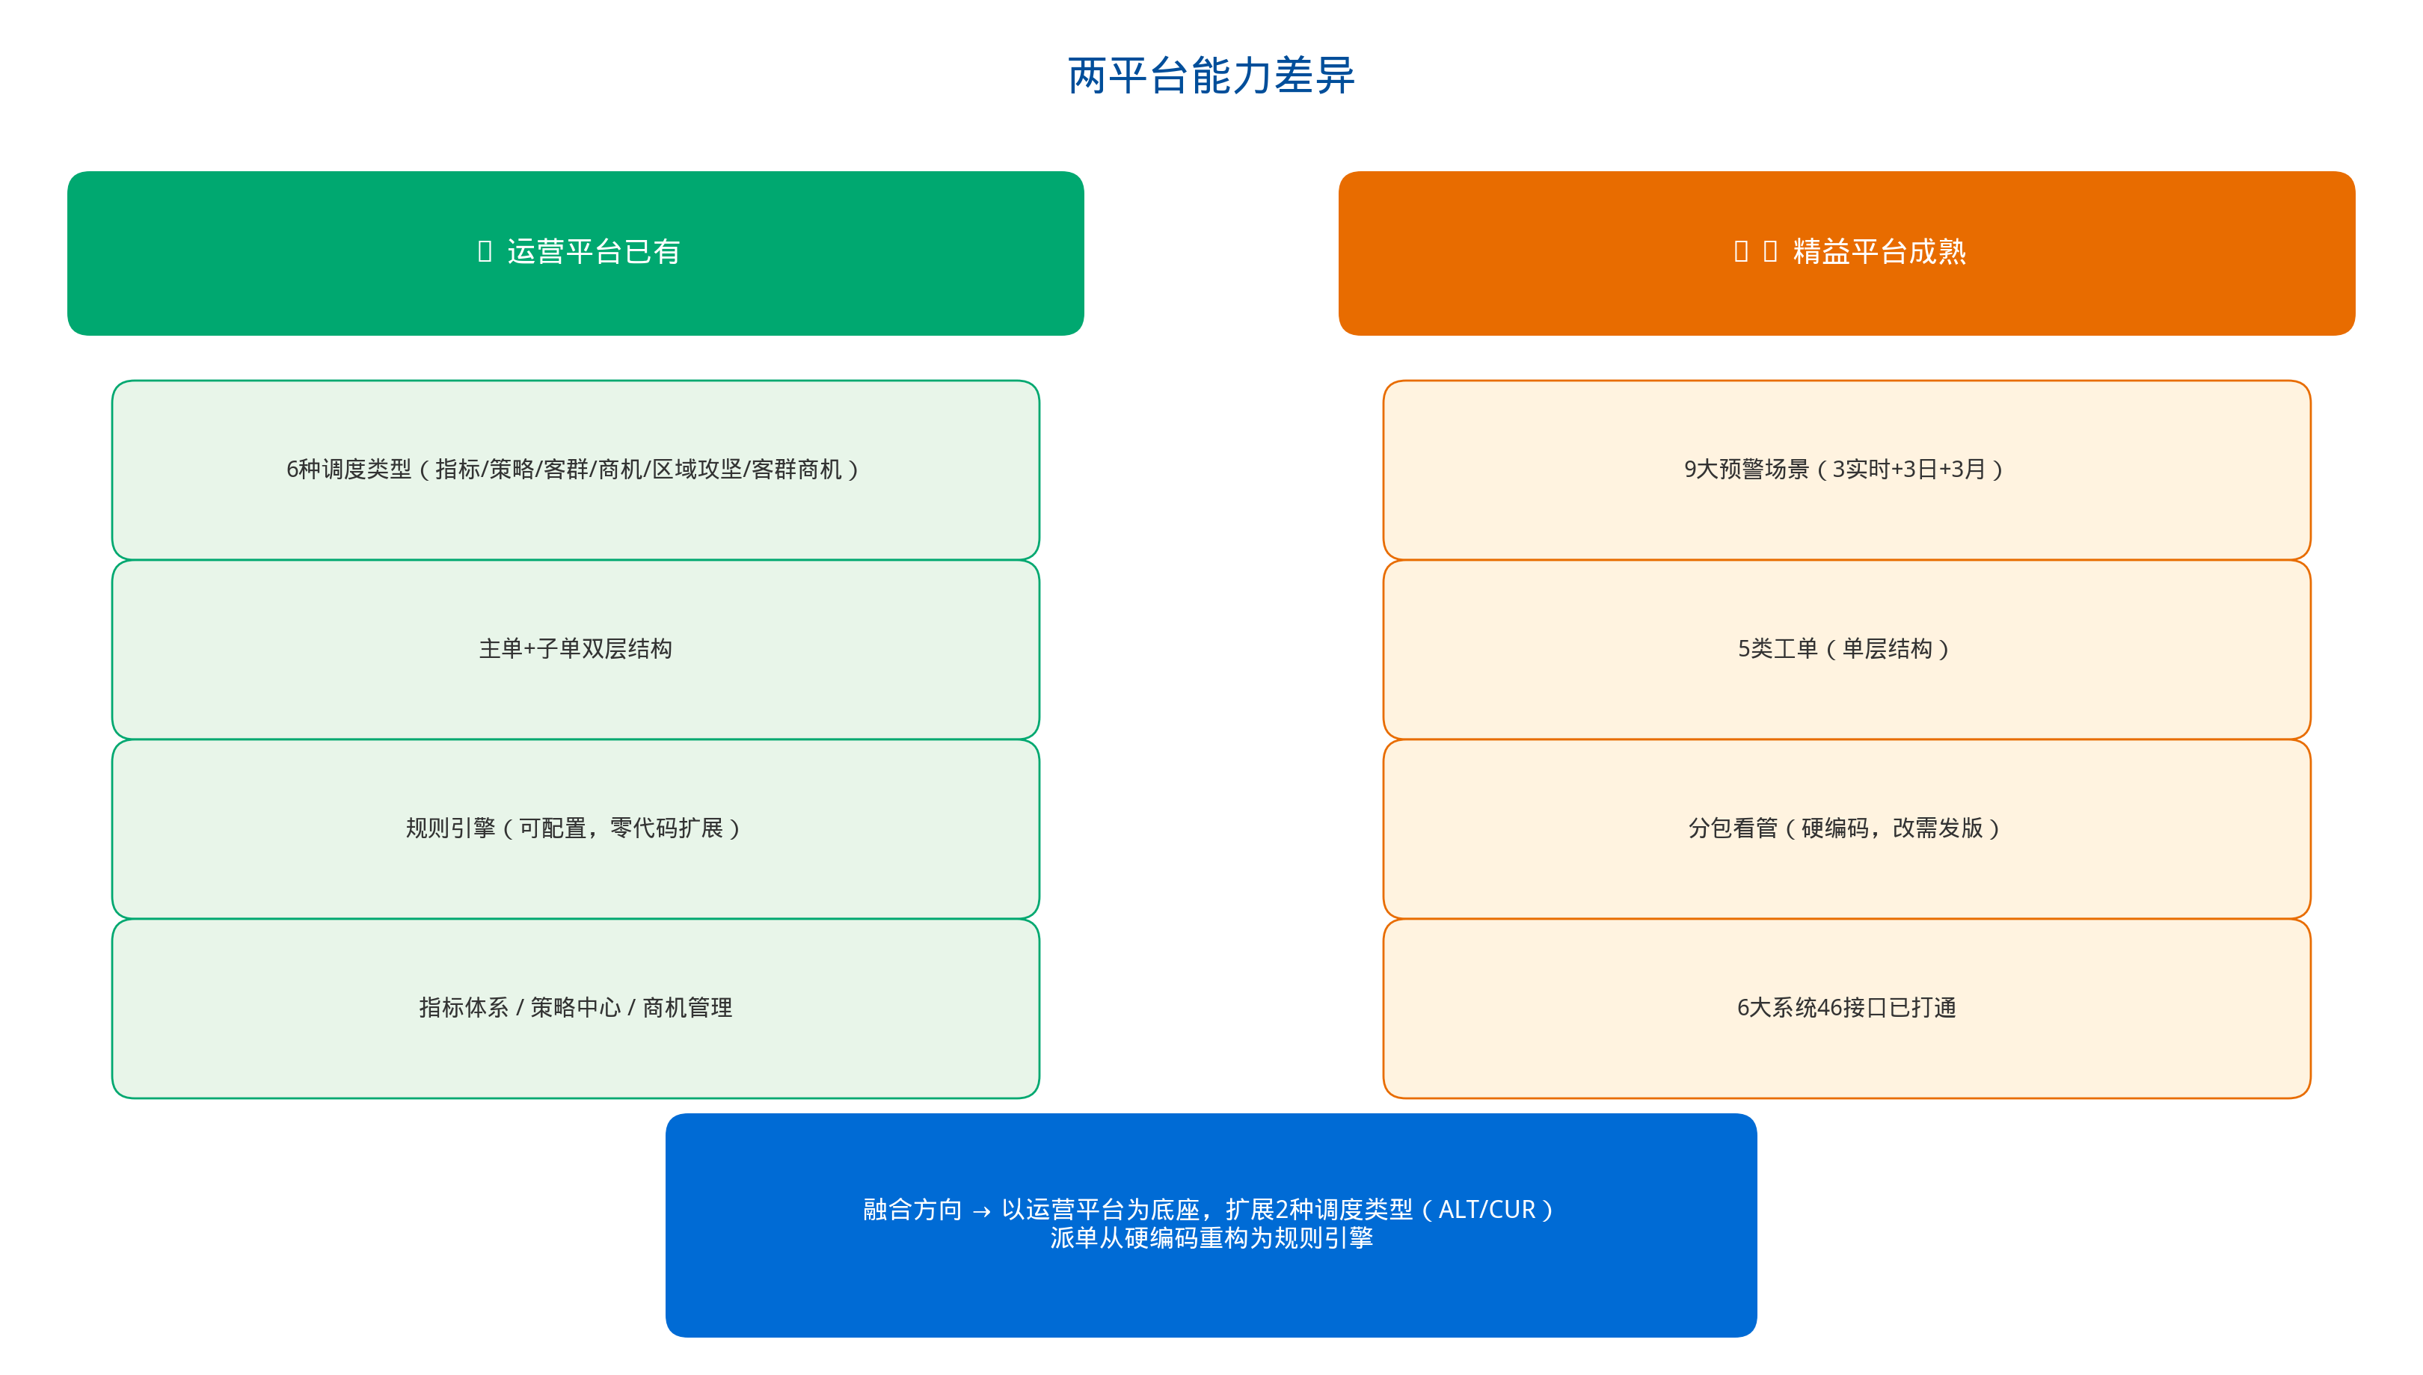
两平台能力差异
运营平台：6种调度+规则引擎+主子单结构 | 精益平台：9大场景+分包看管+46接口

Slide 8
三种技术路线对比 — 推荐方案1.5
核心分歧：精益代码迁不迁。方案一全迁（两套引擎），方案1.5部分迁（报表迁/调度不迁），方案二不迁
维度 | 方案一（全迁） | 方案1.5（部分迁）★ | 方案二（不迁）
调度引擎 | ⚠️ 两套并存 | ✅ 一套统一 | ✅ 一套统一
数据模型 | ⚠️ 初期两套 | ✅ 统一 | ✅ 统一
报表实现 | 迁入可用 | 迁入可用 | ❌ 重新开发
规则遗漏风险 | 低 | 中 | 中
二次融合成本 | ❌ 高 | ✅ 无 | ✅ 无
前期投入 | 低 | 中等 | ❌ 高
长期总成本 | ❌ 最高 | ✅ 较低 | 较低
✅ 推荐方案1.5：报表/视图迁入复用，调度用新引擎。关键前提：运营平台数据模型提前锁定
方案一
全迁代码
两套引擎并存
长期成本最高
方案1.5 ★
部分迁代码
只迁报表/视图/评估
一套引擎统一
方案二
不迁代码
全部重新开发
前期投入最高

Slide 9
人员角色迁移（7类角色）
人员主数据无需迁移（4A统一认证），只迁移绑定关系。7类角色需在运营平台新增定义
7类角色
区公司业务人员
创建预警任务
审批人
审批任务/工单
分公司业务人员
处理工单
网格经理
接单/执行
地市集运
分公司盯控
被督办人
接收督办
督办人
下发督办
分阶段迁移
短期（8月）
角色定义 + 菜单权限
中期（9-12月）
数据权限 + 人员角色关系导入 + 随功能替换细化权限
迁移步骤
①角色定义
②菜单权限
③数据权限
④人员角色导入
改造项 | 责任方 | 交付物
后端4A票据申请接口 | 运营平台开发 | /api/sso/lean-token
前端"精益运营"菜单+路由 | 运营平台开发 | Header菜单+路由配置
前端iframe容器组件 | 运营平台开发 | 通用iframe+Token
精益SSO入口URL+壳剥离 | 精益平台开发 | SSO URL+隐藏导航
4A应用注册+凭据 | 4A管理员 | ACCT/PWD+SERVICEID
网络策略开通 | 网络管理员 | 运营↔4A/精益↔4A
新增7类角色+菜单+数据权限 | 运营平台开发 | 角色定义+权限矩阵
人员角色关系导入 | 运营平台开发 | 全量导入脚本

Slide 10
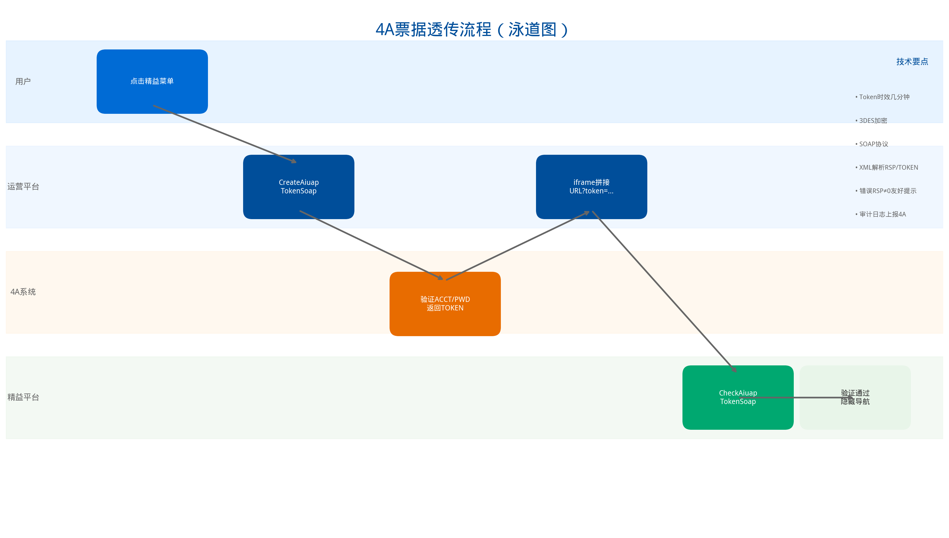
8月上线 — 4A票据透传 + iframe
用户点击"精益运营"菜单，后端实时向4A申请Token，前端iframe加载精益URL+Token，精益验证后免登展示

Slide 11
iframe嵌入技术处理 & 21个页面清单
高度自适应+面包屑导航+壳剥离三个关键技术点，21个常用页面分7组集成
高度自适应
面包屑导航
壳剥离
监听精益页面高度变化
动态调整iframe高度
避免双滚动条
iframe外层统一包装
运营平台面包屑
和操作工具栏
精益检测window.top
!==window.self时
隐藏自身导航
21个页面清单
一级模块 | 页面数 | 关键页面
运营驾驶舱 | 1 | 运营驾驶舱
事前预警 | 5 | 预警任务管理/审批、预警工单管理(2)、看管关系监控
任务工作台 | 2 | 我的保有任务、我的督办任务
事中监控 | 2 | 一线任务执行监控、集运任务执行盯控
效果评估 | 9 | 9大场景预警分析报表 + 一事一案
任务督办 | 1 | 督办管理
系统管理 | 1 | 投屏管理

Slide 12
短期（8月）范围说明
短期目标：统一入口。不改变业务逻辑，不迁移数据，不改造流程
✅ 做什么
❌ 不做什么
运营平台新增"精益运营"菜单
不迁移任何数据
4A票据透传，iframe嵌入21个页面
不改造任何流程
精益平台壳剥离改造
不新增任何功能
新增7类角色+菜单权限
精益平台数据库不做变更
短期目标 = 统一入口，不改变业务逻辑

Slide 13
界面统一三步走
iframe嵌入→原生重构→全部原生，逐步消除风格差异
短期（8月）
→
中期（9-12月）
→
长期（2027Q1+）
iframe嵌入 + 壳剥离
内容区保留精益样式
外层统一运营平台导航
原生重构
完全使用运营平台组件库
风格100%一致
全部原生
不存在风格不一致问题
精益平台已下线

Slide 14
9大场景业务规则提取（方案1.5关键）
3个来源→1个产出物→每个场景7个字段，业务方签字确认
来源1
来源2
来源3
→
《9大场景业务规则清单》
精益平台预警
任务配置表
（数据库导出）
精益平台
操作手册
（核对流程）
业务方确认
（签字）
触发条件
预警对象筛选规则
派发规则
执行动作
超时规则
反馈字段
效果评估指标
场景 | 触发条件 | 预警类型 | 派发方式
携转挽留 | 携转预警触发 | 被动预警 | 按看管派发
宽带离网 | 月度预测 | 主动预警 | 按看管派发
全球通离网 | 月度预测 | 主动预警 | 按看管派发
全球通投诉 | CRM投诉工单 | 被动预警 | 按看管派发
异动客户修复 | 月度检测 | 主动预警 | 按看管派发
热线商机 | 在线平台推送 | 被动预警 | 按看管派发
离网追溯 | 日度检测 | 被动预警 | 按看管派发
停机赢回 | 日度检测 | 主动预警 | 按看管派发
铁通赢回 | 日度检测 | 主动预警 | 按看管派发
⚠️ 硬编码逻辑需逐场景阅读代码，与精益开发团队配合

Slide 15
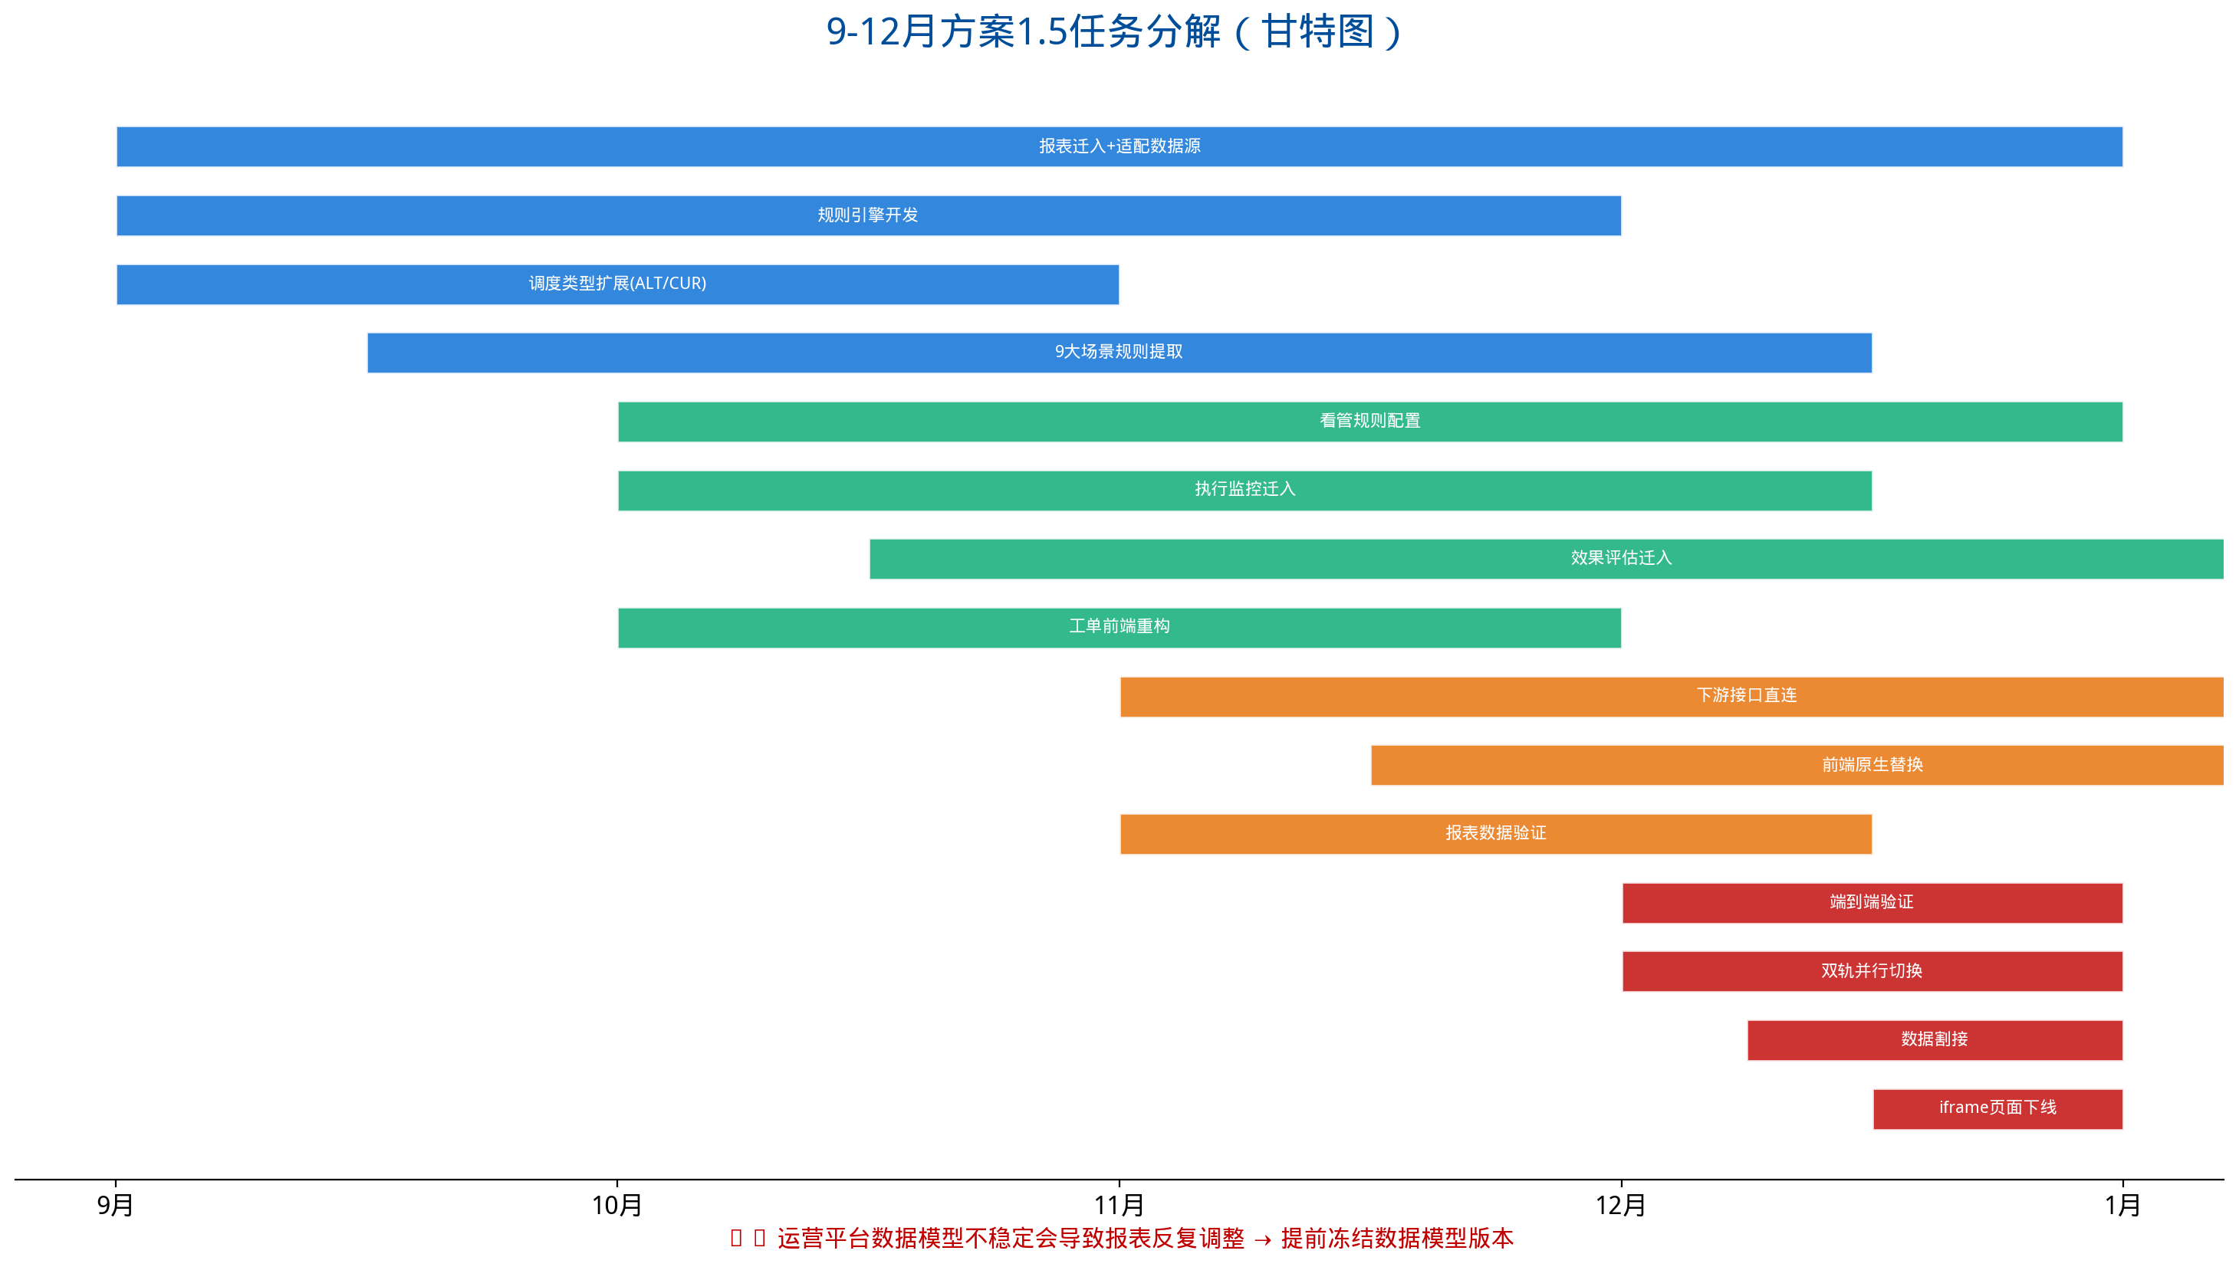
9-12月每月任务（方案1.5）
9月报表+规则引擎，10月看管+监控+评估，11月接口+前端+报表验证，12月端到端+双轨+割接

Slide 16
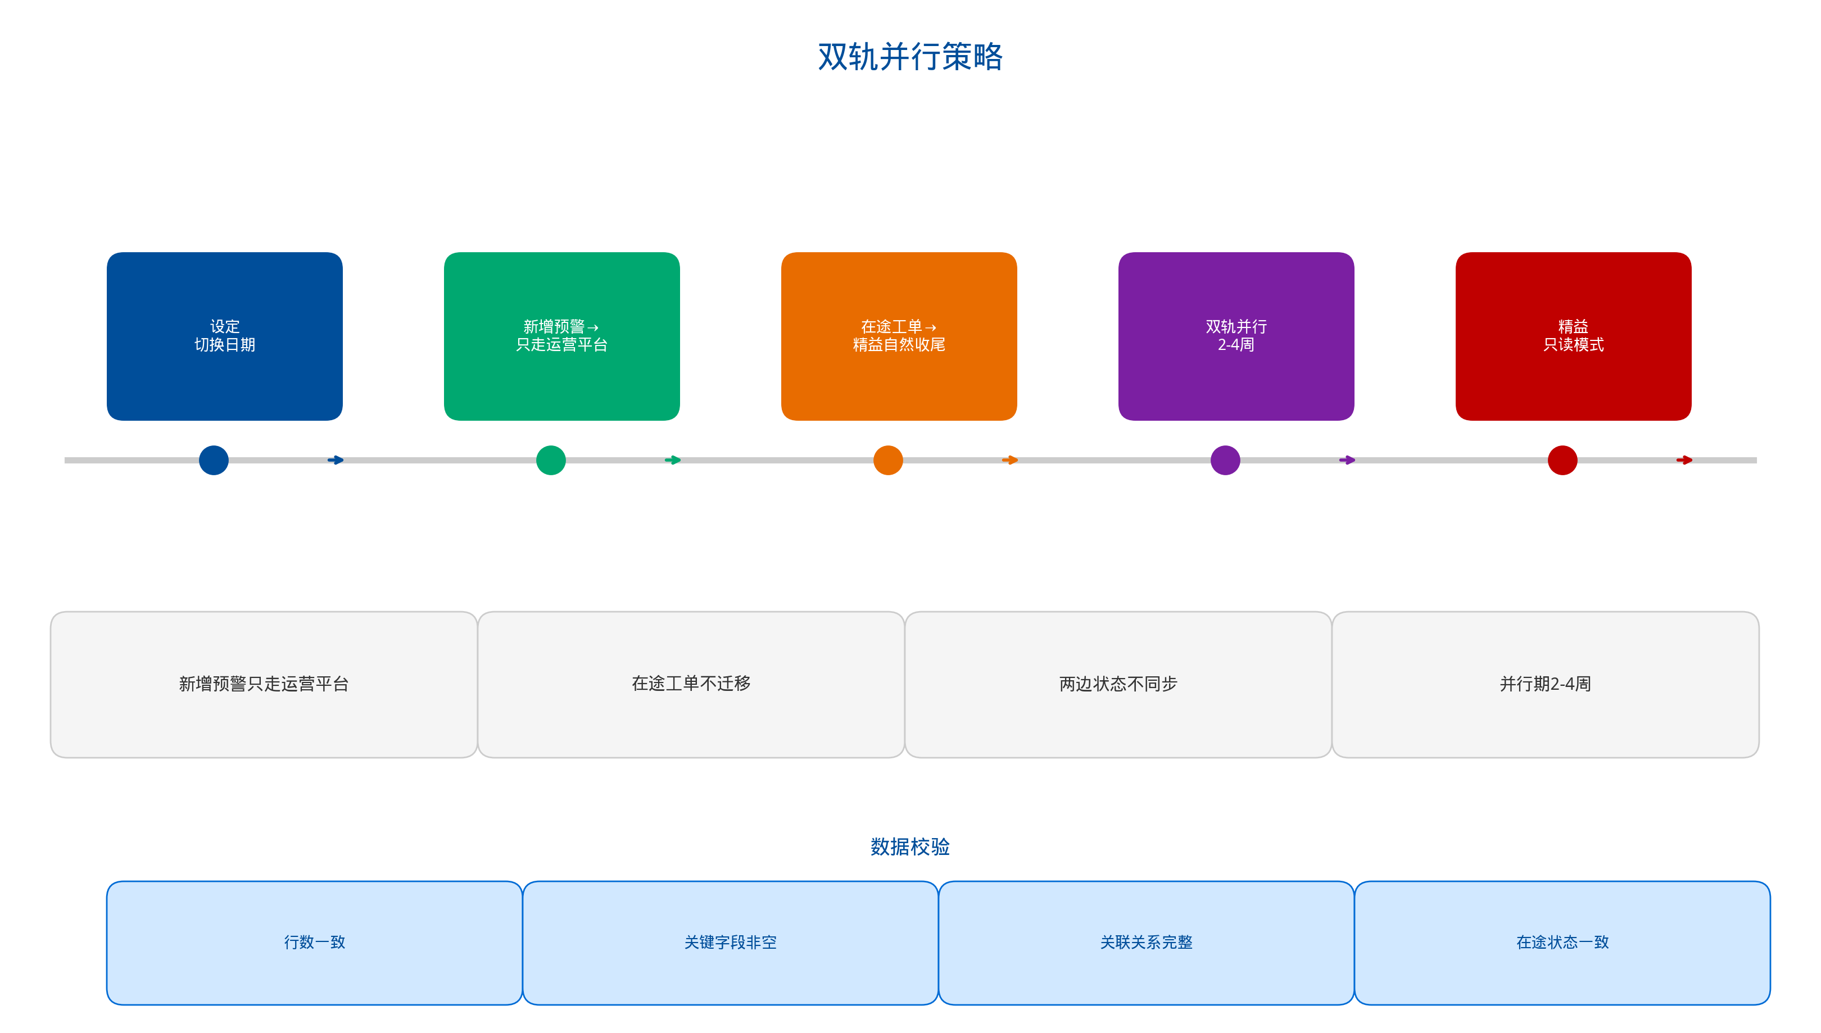
双轨并行 — 新老系统不互相同步状态
设定切换日期后，新增预警只走运营平台，在途工单精益自然收尾，并行期2-4周

Slide 17
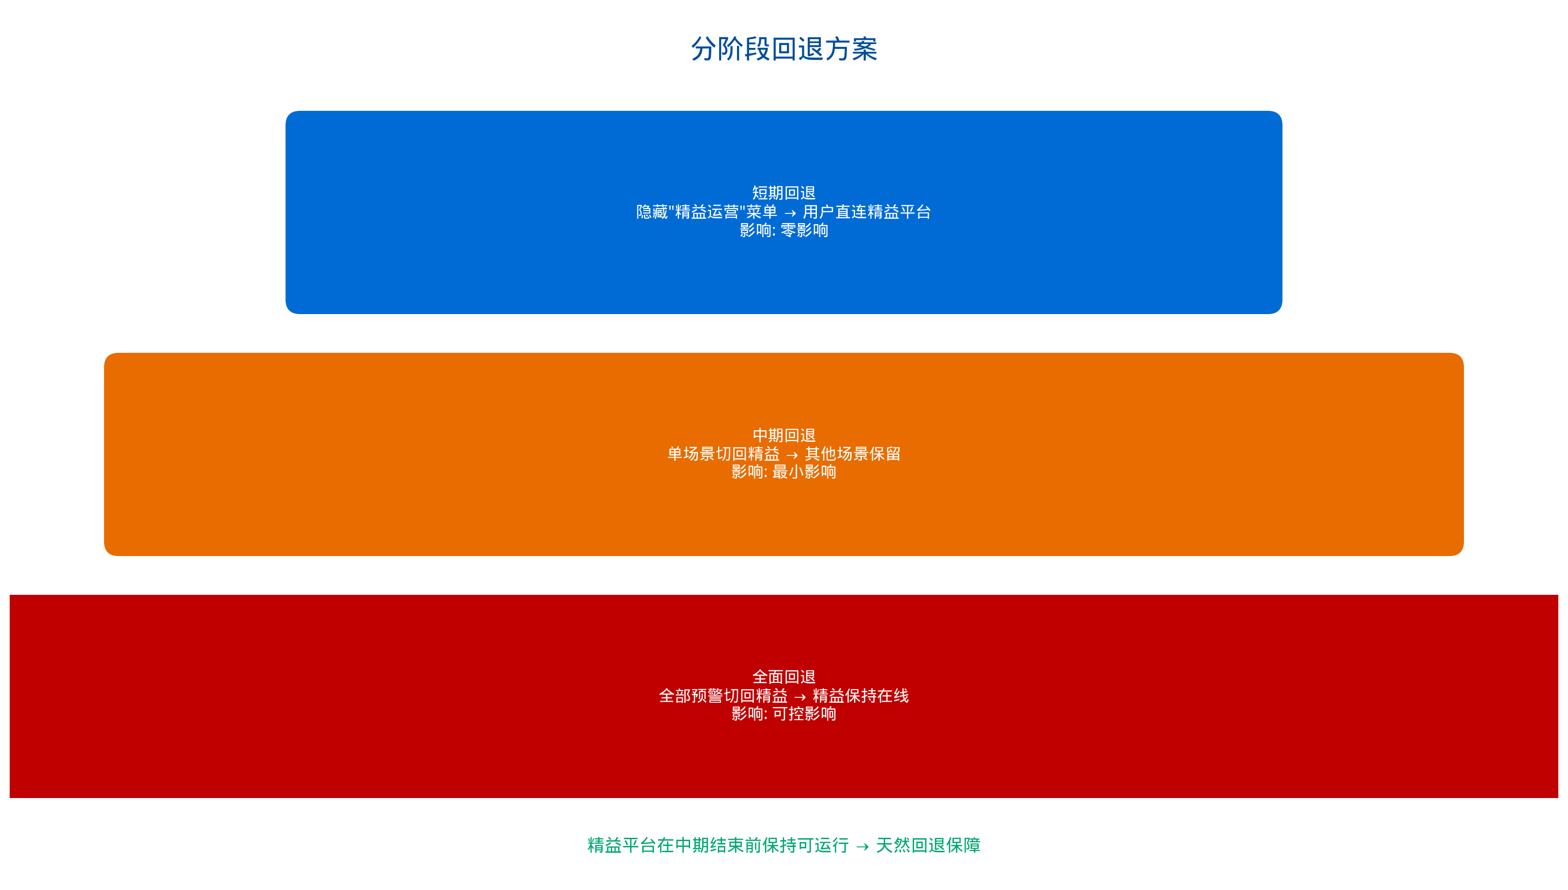
每一步都能独立回退
精益平台在中期结束前保持可运行，天然回退保障

Slide 18
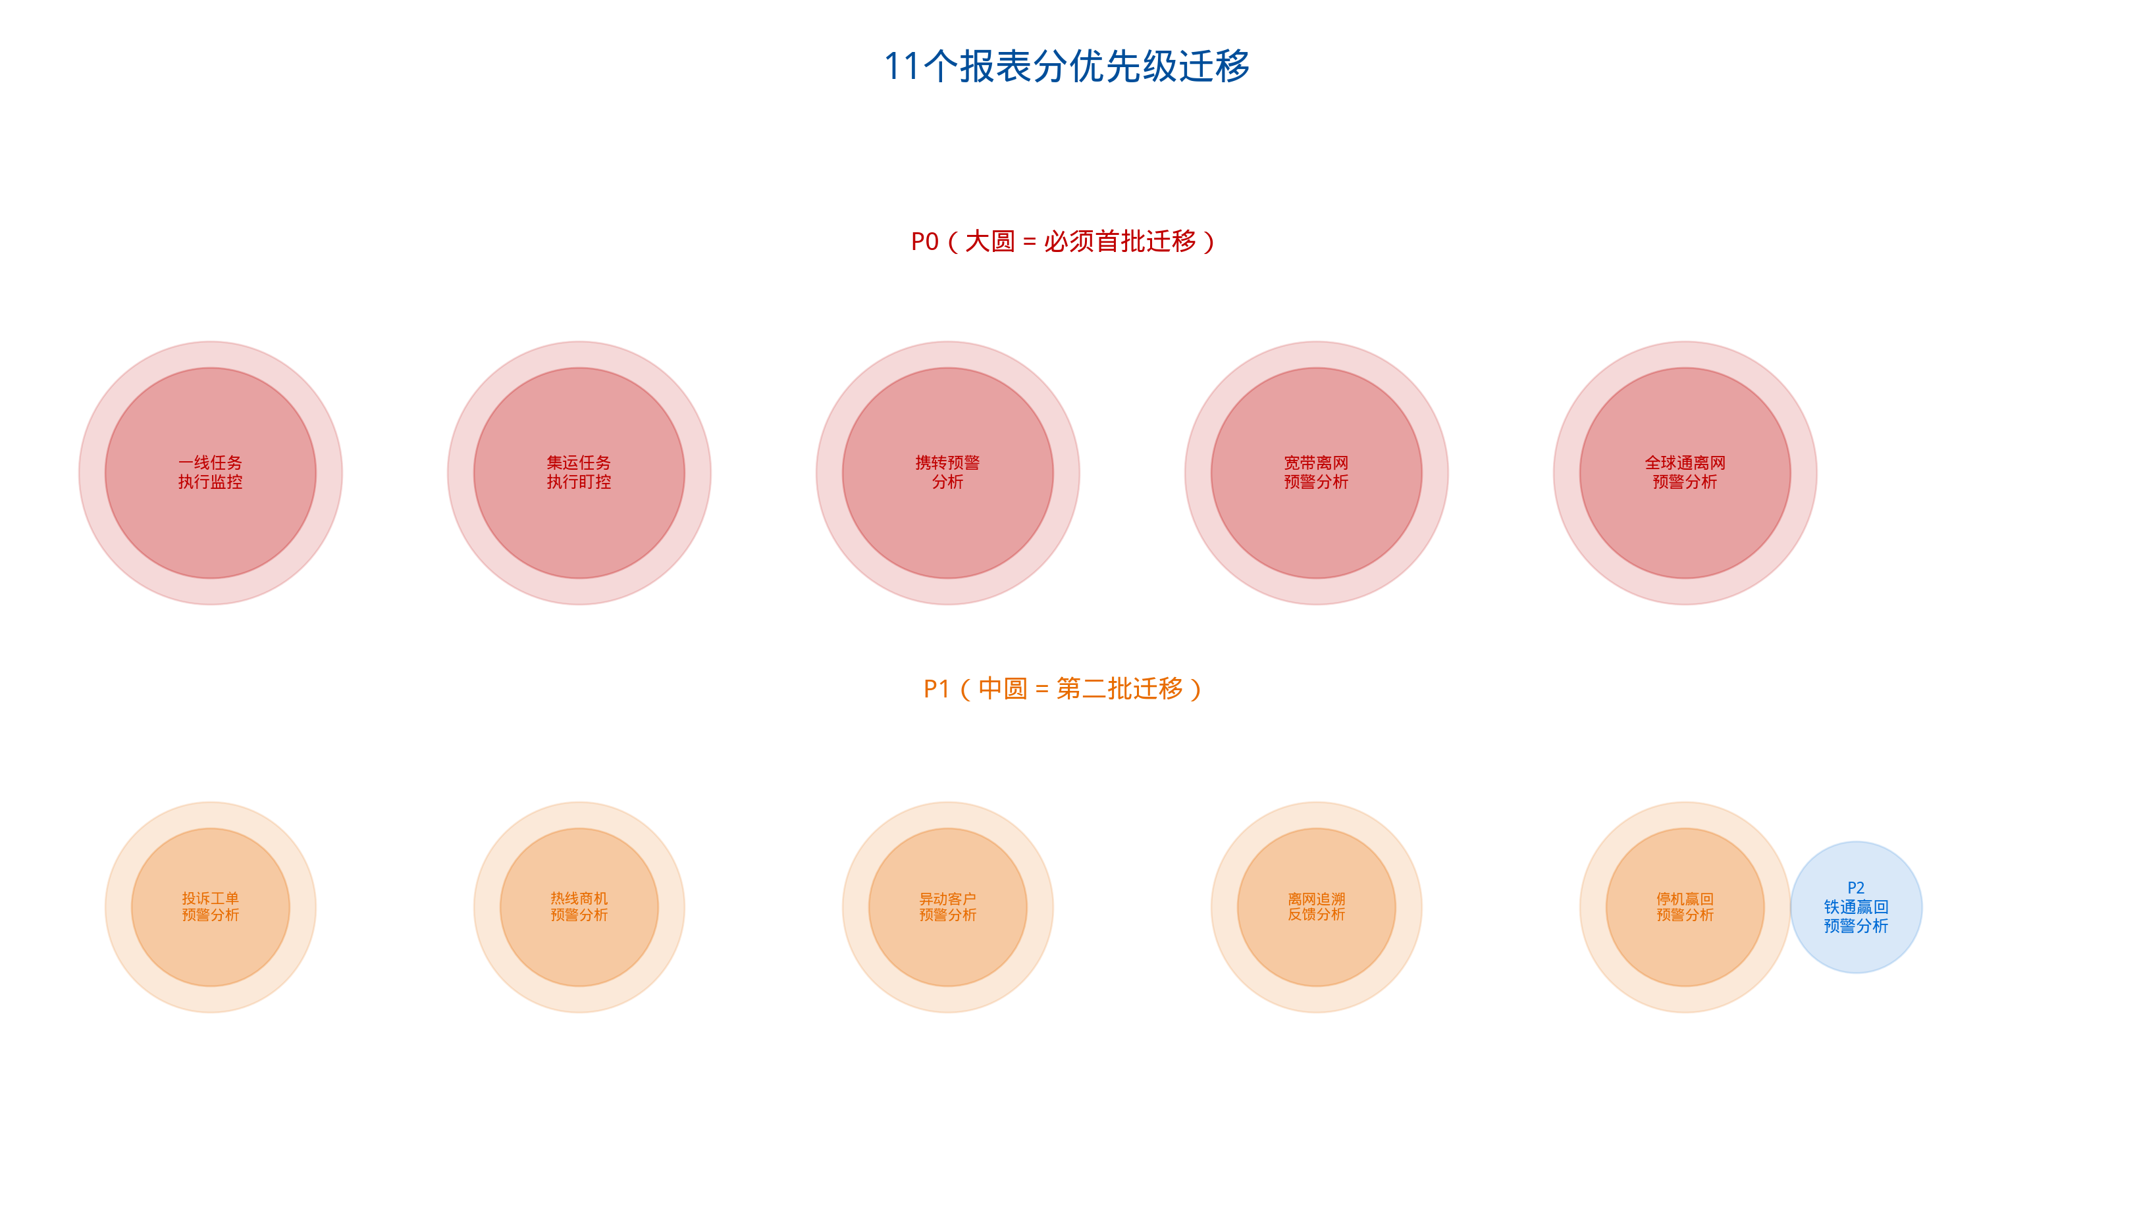
11个报表分优先级迁移 & 数据映射
P0首批5个+P1第二批5个+P2铁通赢回1个，3类数据映射+3种存量处理策略
数据映射
预警规则配置 → 预警规则配置（新建）
工单主数据 → 工单主数据（扩展调度类型字段）
看管关系数据 → 调度配置（扩展）
存量处理策略
已关闭历史工单
批量迁移
进行中工单
不迁移，精益内收尾
预警规则/看管配置
全量导出，新平台重新配置

Slide 19
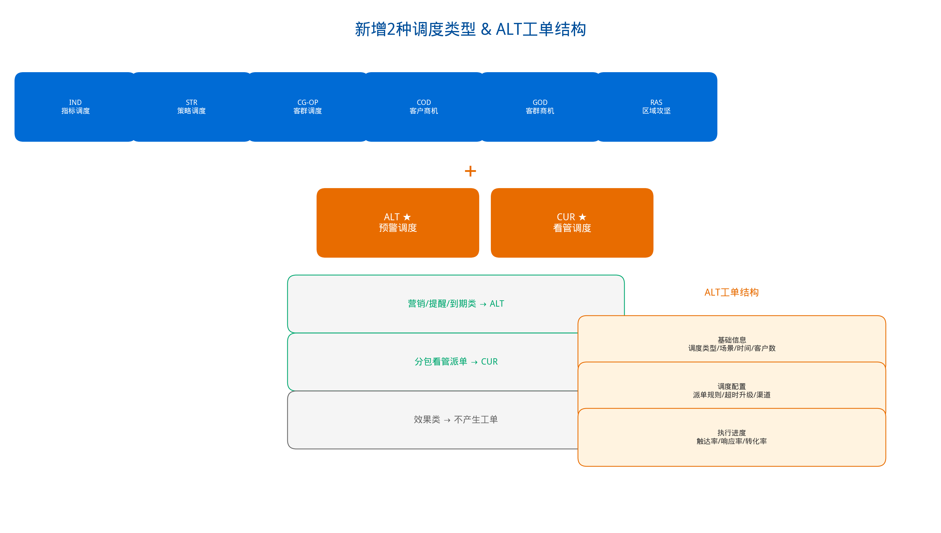
新增2种调度类型 & ALT工单结构
6种→8种，新增ALT（预警调度）+CUR（看管调度），精益5类工单映射到ALT/CUR

Slide 20
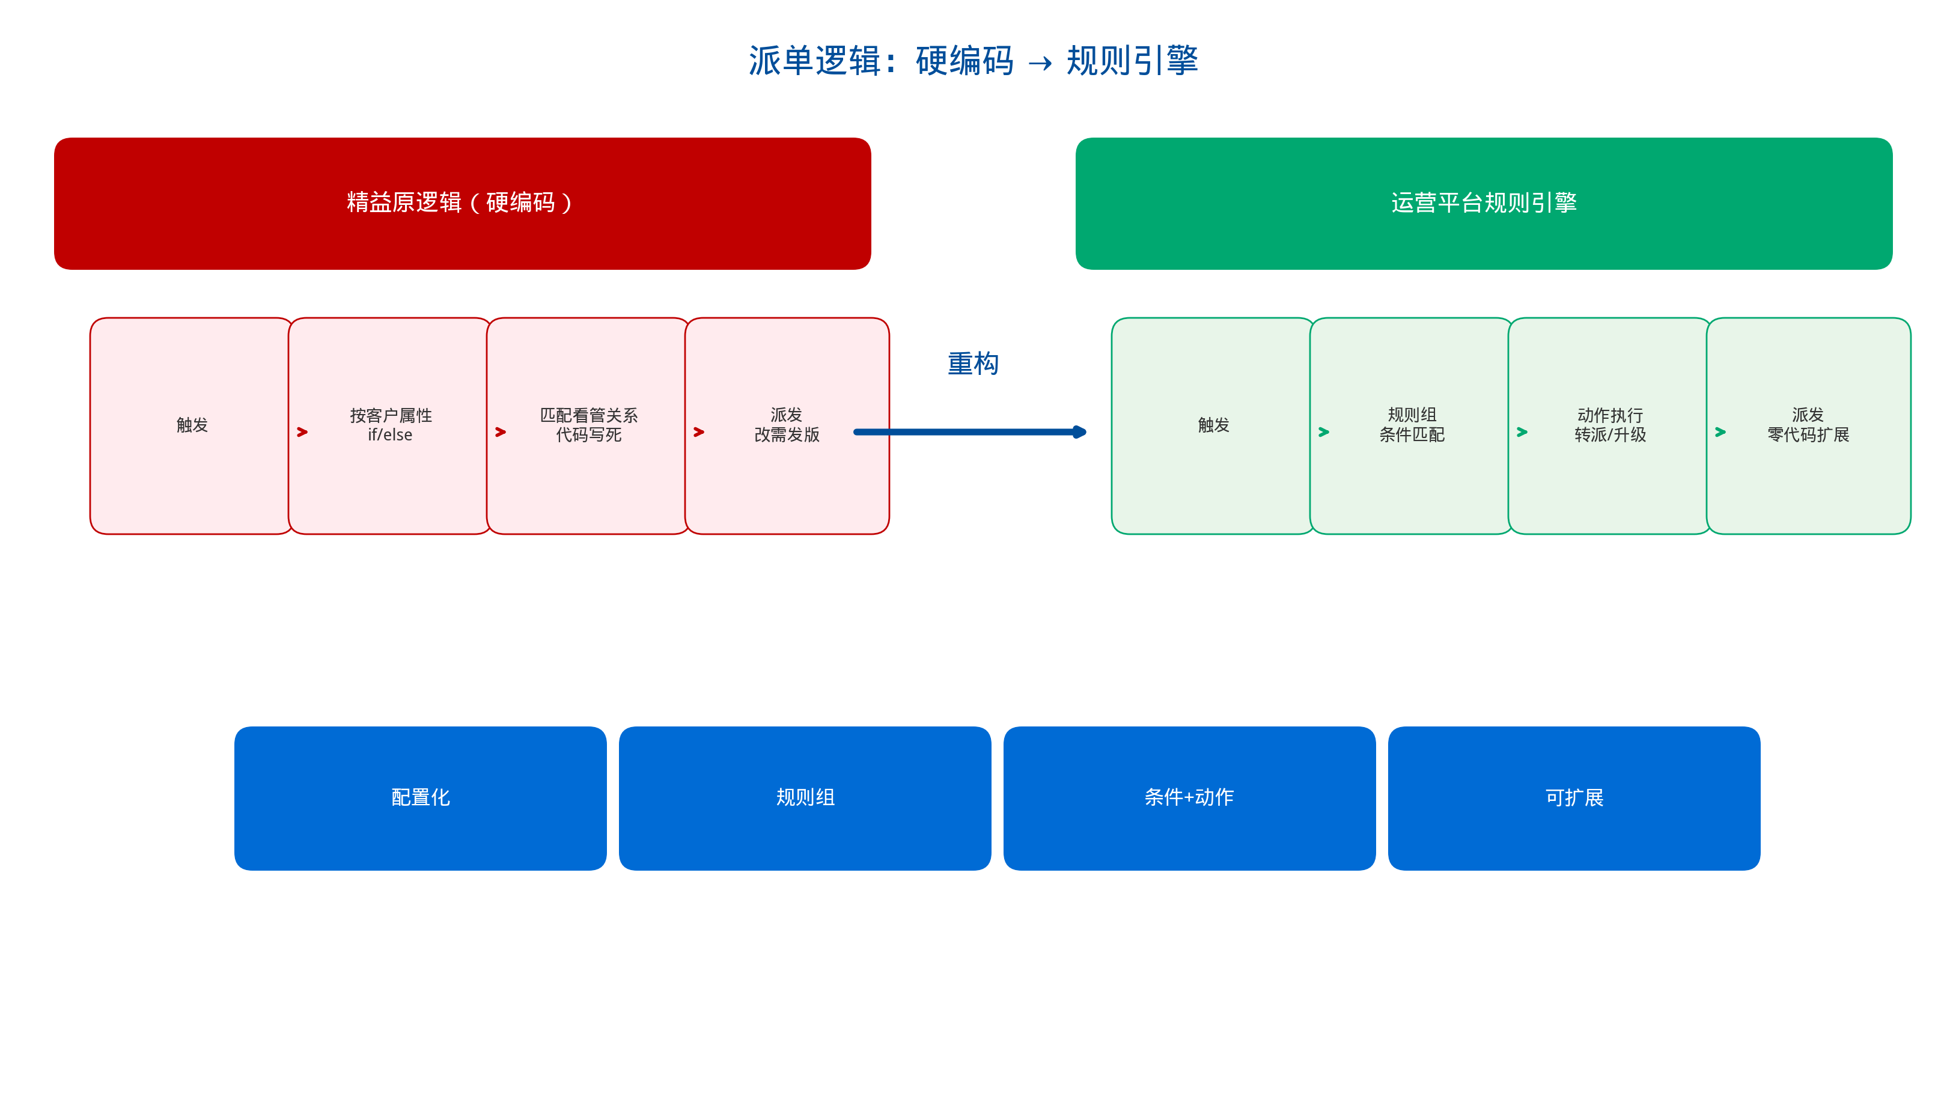
派单逻辑从硬编码重构为规则引擎
精益硬编码if-else → 运营平台规则引擎（规则组+条件+动作，零代码扩展）

Slide 21
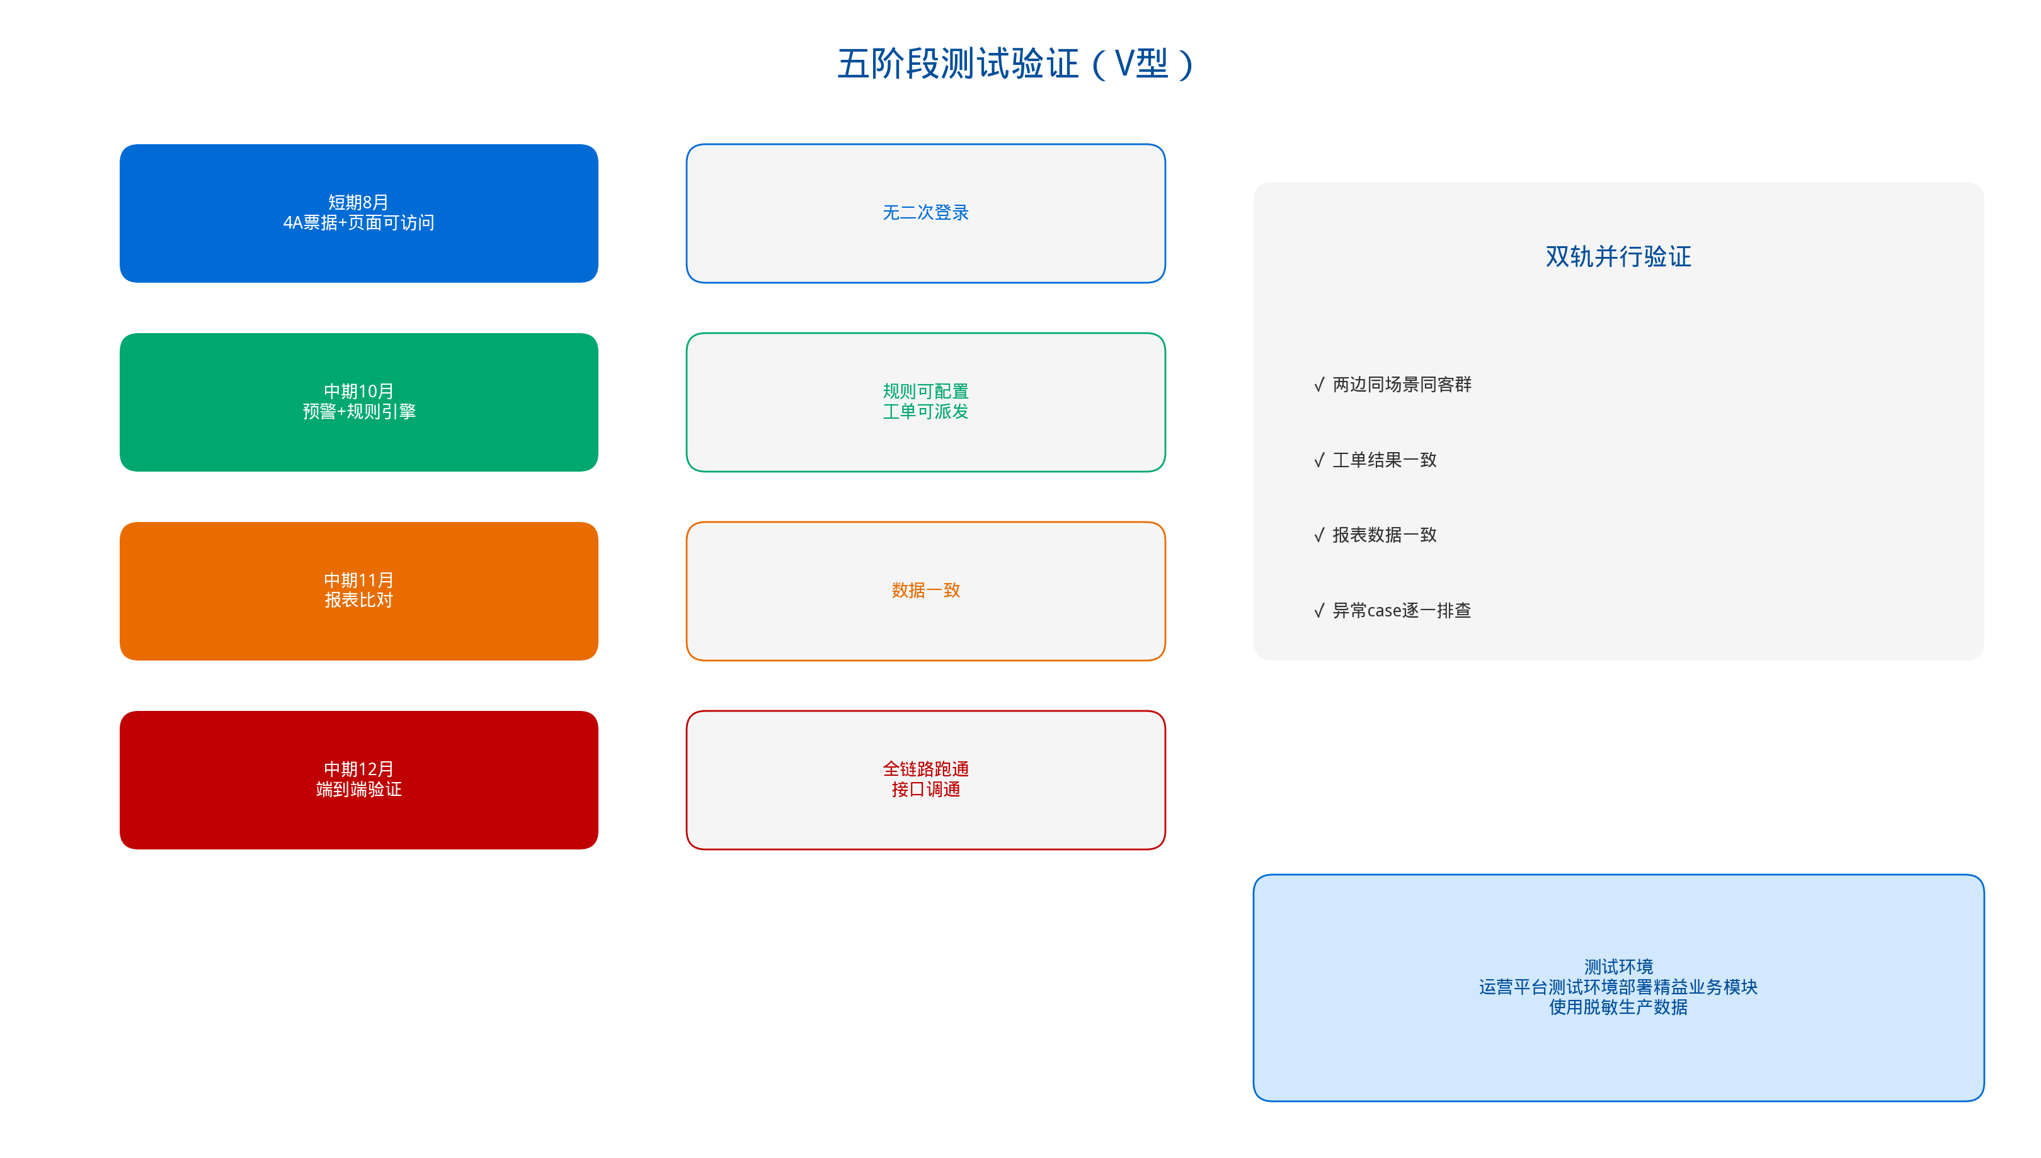
五阶段测试，双轨并行最关键
运营平台测试环境+脱敏生产数据，IT方功能测试+业务方UAT，双轨期验证最关键

Slide 22
分阶段培训，配合上线节奏
4轮培训配合4个上线节点，从入口使用→预警配置→报表解读→全功能操作
8月前
10月前
11月前
12月前
入口使用培训
30分钟线上
预警中心+规则配置
线上+手册
报表解读
线上
全功能操作
线上+手册更新
区县+分公司
区公司
管理层+业务
全部用户

Slide 23
5条硬性条件满足后才能下线
5条全部满足→稳定运行→精益只读→归档→下线
☐ 1
9大场景稳定运行≥3个月，P0/P1故障=0
☐ 2
11个报表数据差异率<0.1%
☐ 3
外部系统全部切换调用运营平台接口，精益调用量=0
☐ 4
历史数据完整归档可查
☐ 5
业务方签字确认
稳定运行
→
精益只读
→
数据归档
→
正式下线

Slide 24
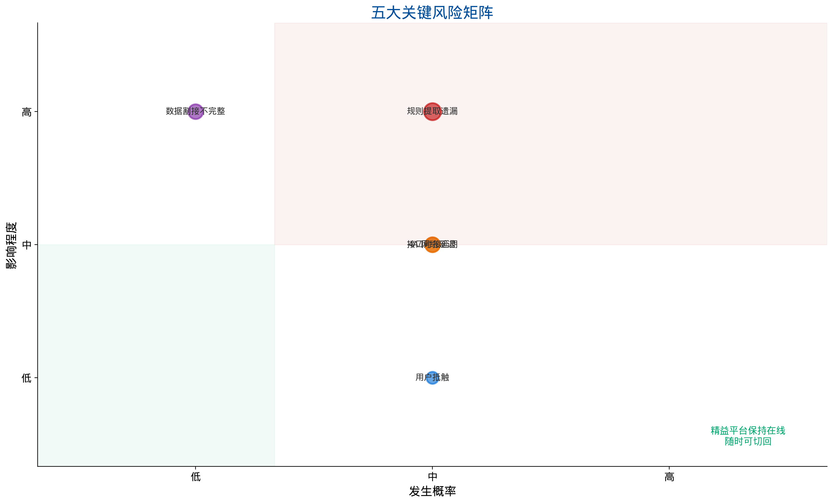
五大关键风险及应对
最大风险：规则提取遗漏（双轨并行验证）+ 数据口径不一致（提前比对）
风险 | 概率×影响 | 应对
规则提取遗漏 | 中×高 | 双轨并行验证
4A/网络延迟 | 中×中 | 立即申请
接口延期 | 中×中 | weekly sync
用户抵触 | 中×低 | 保留精益入口
数据割接不完整 | 低×高 | 全量备份+校验
回退承诺：精益平台保持在线，随时可切回

Slide 25
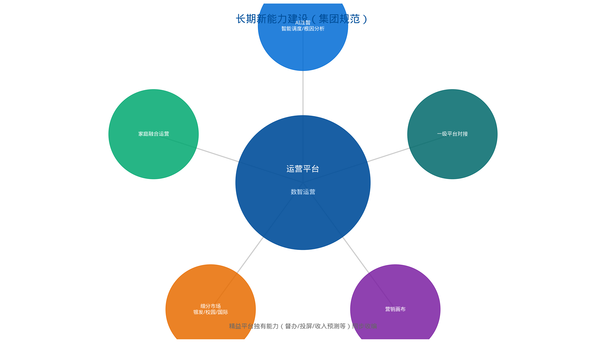
长期（2027Q1+）集团规范新能力
5大新能力方向 + 精益独有能力收编

Slide 26
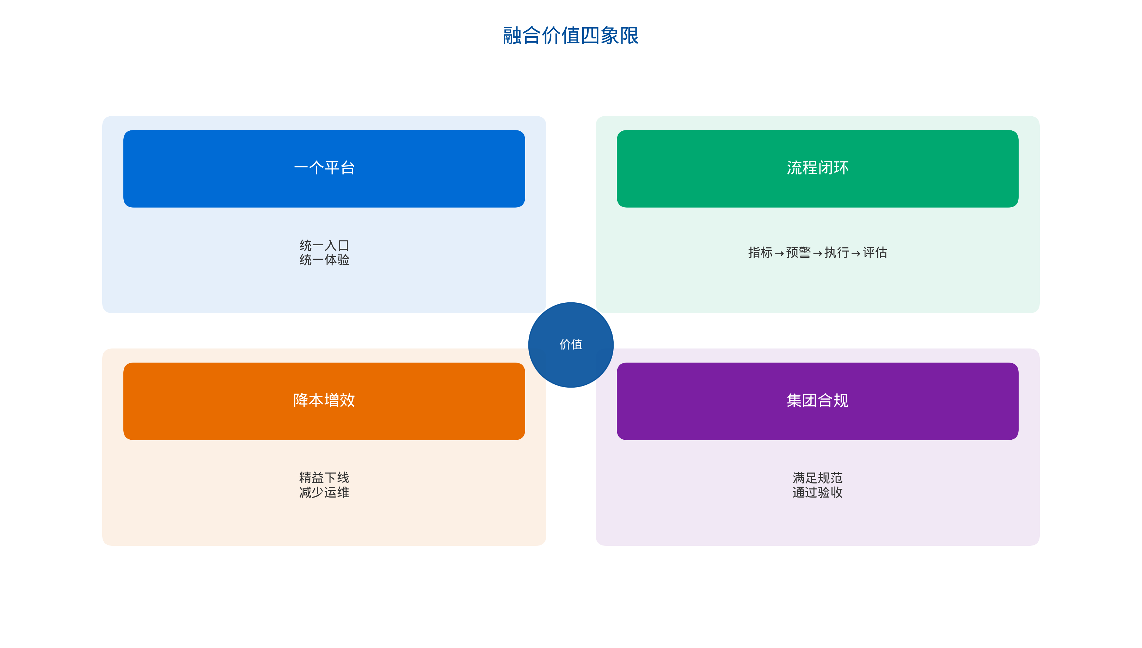
融合路线图 — 三步走 + 准备期
准备期→统一入口→核心融合→平台下线，每步有交付物，每步有价值体现
2026.6-7
2026.8
2026.12
2027.Q2
准备期
4A注册/网络/壳剥离
统一入口
iframe+4A+21页面
核心融合
9场景+规则引擎+11报表
平台下线
精益只读→归档→下线
分步走、不中断业务、最终只留一套系统

Slide 27
感谢聆听
请领导指示
感谢聆听
请领导指示

